Slide 1
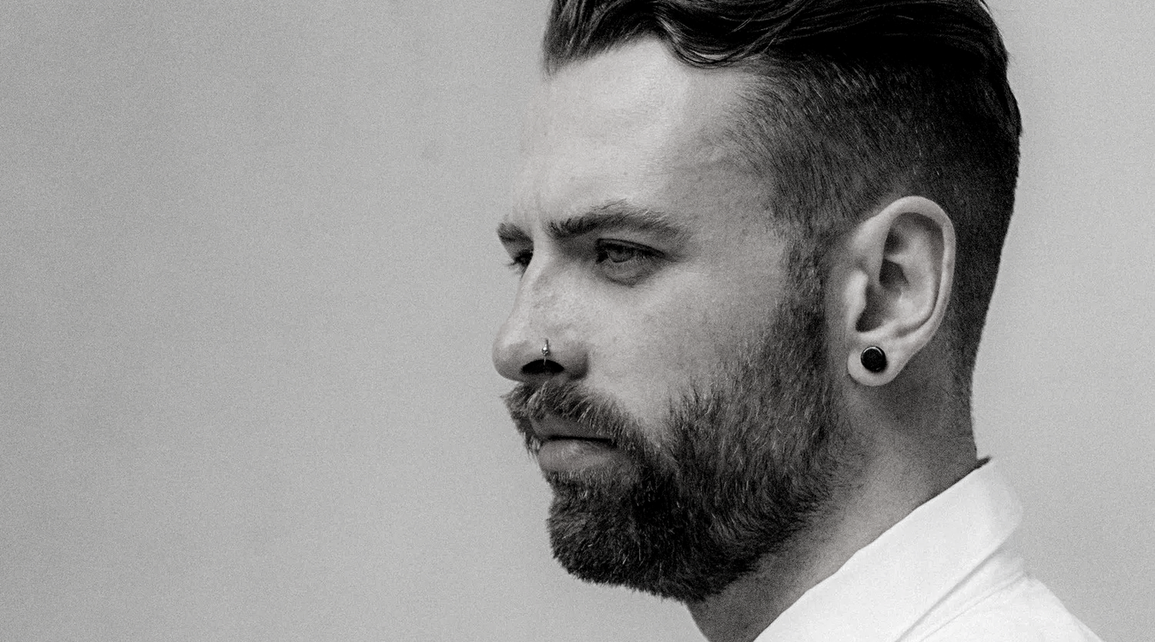
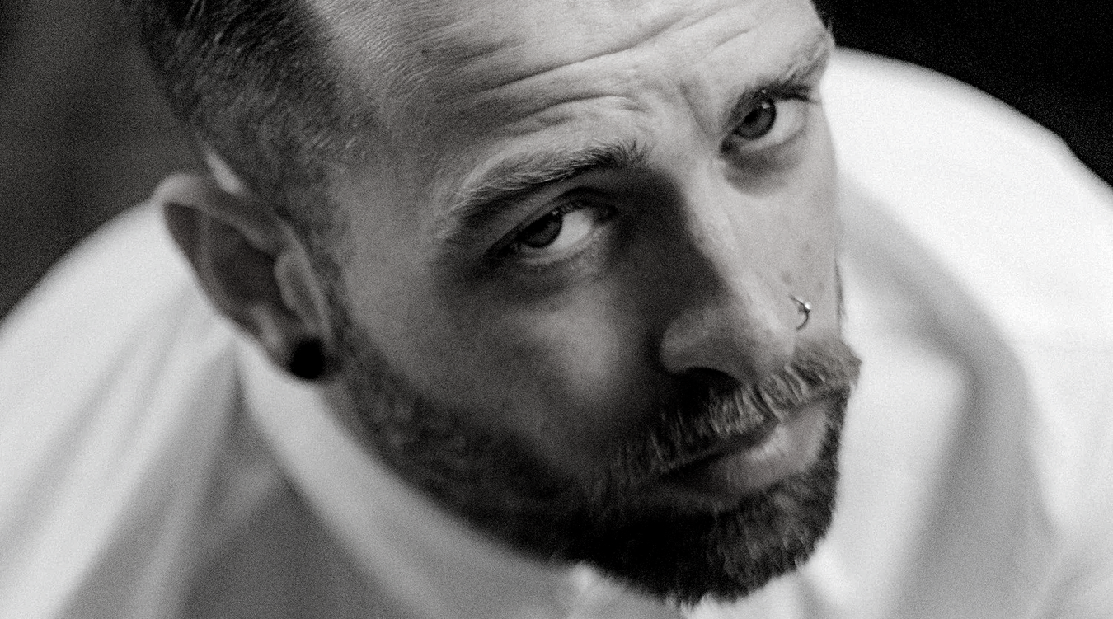
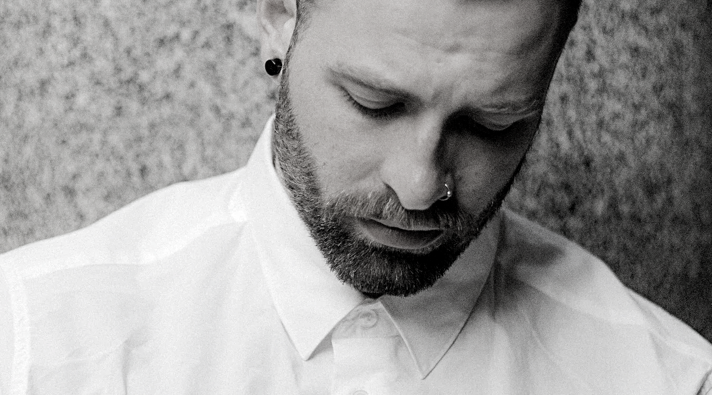
И пусть следующие будут
такими же счастливыми!
С ДНЕМ РОЖДЕНИЯ, РОМАН!
Пусть следующий год станет для тебя значимым. Я желаю тебе только самого лучшего.
СМАХНИ С СЕБЯ СЕГОДНЯ ВСЕ ЗАБОТЫ. ТЫ ЭТО ЗАСЛУЖИЛ.

